Slide 1


Slide 2
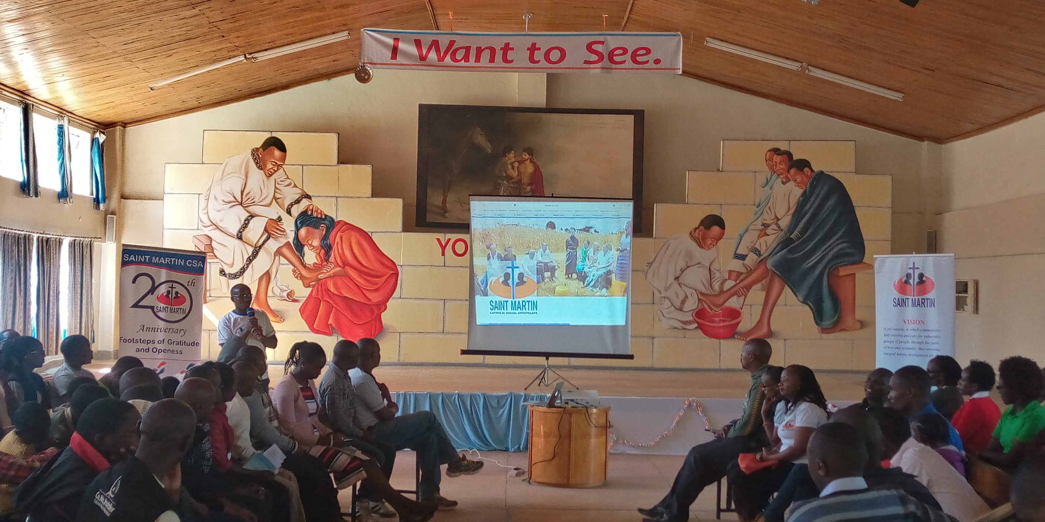

Slide 3

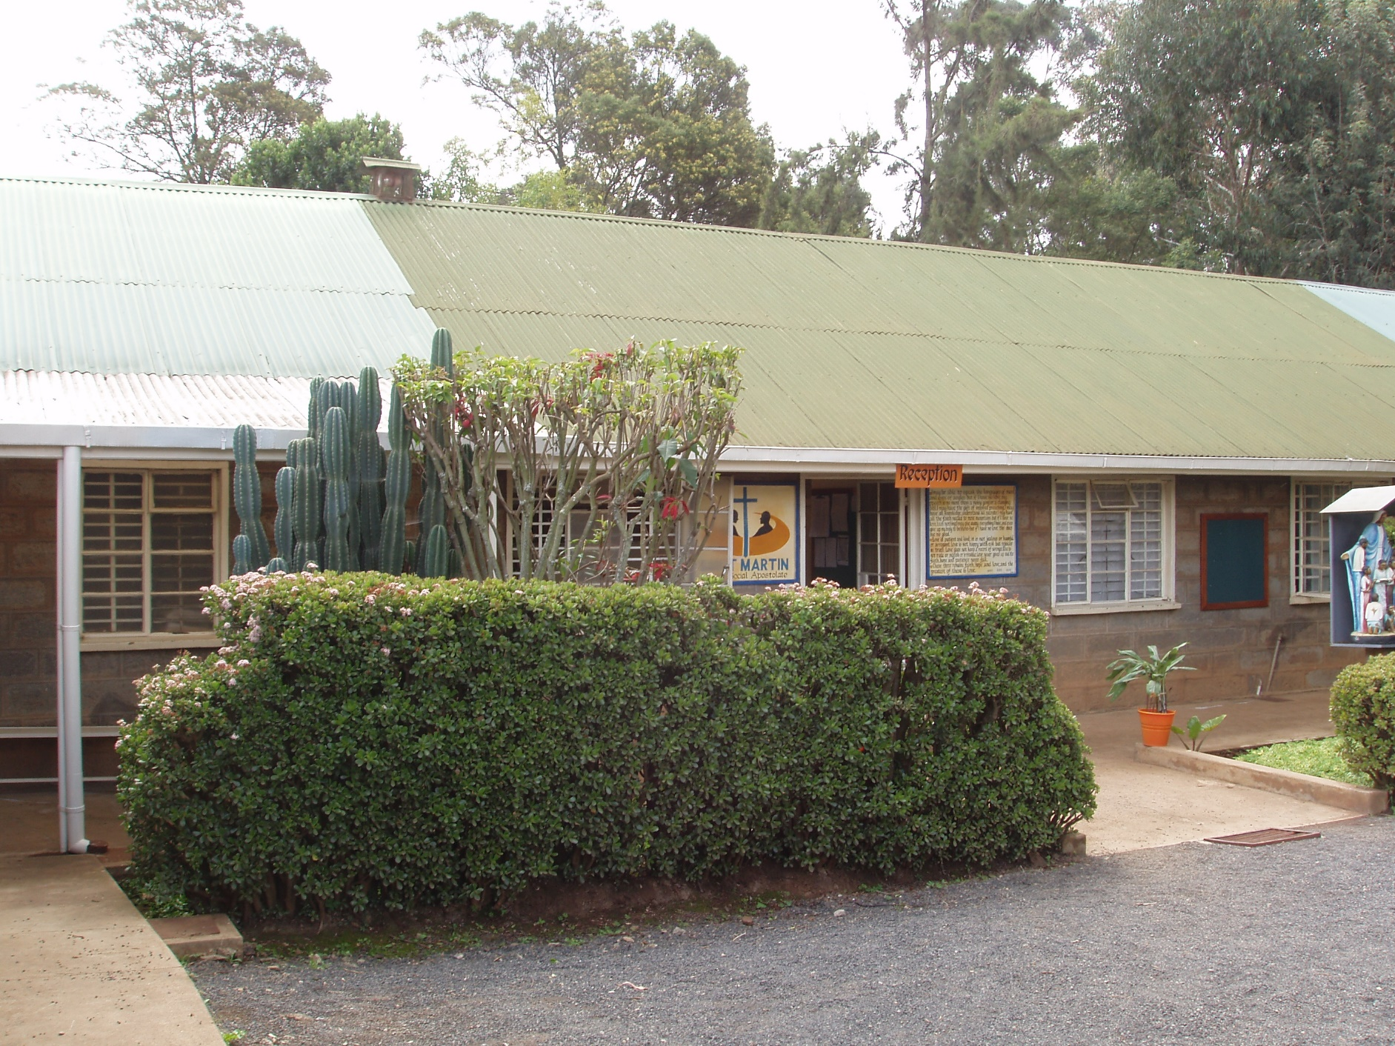
OLD OFFICES…..

Slide 4
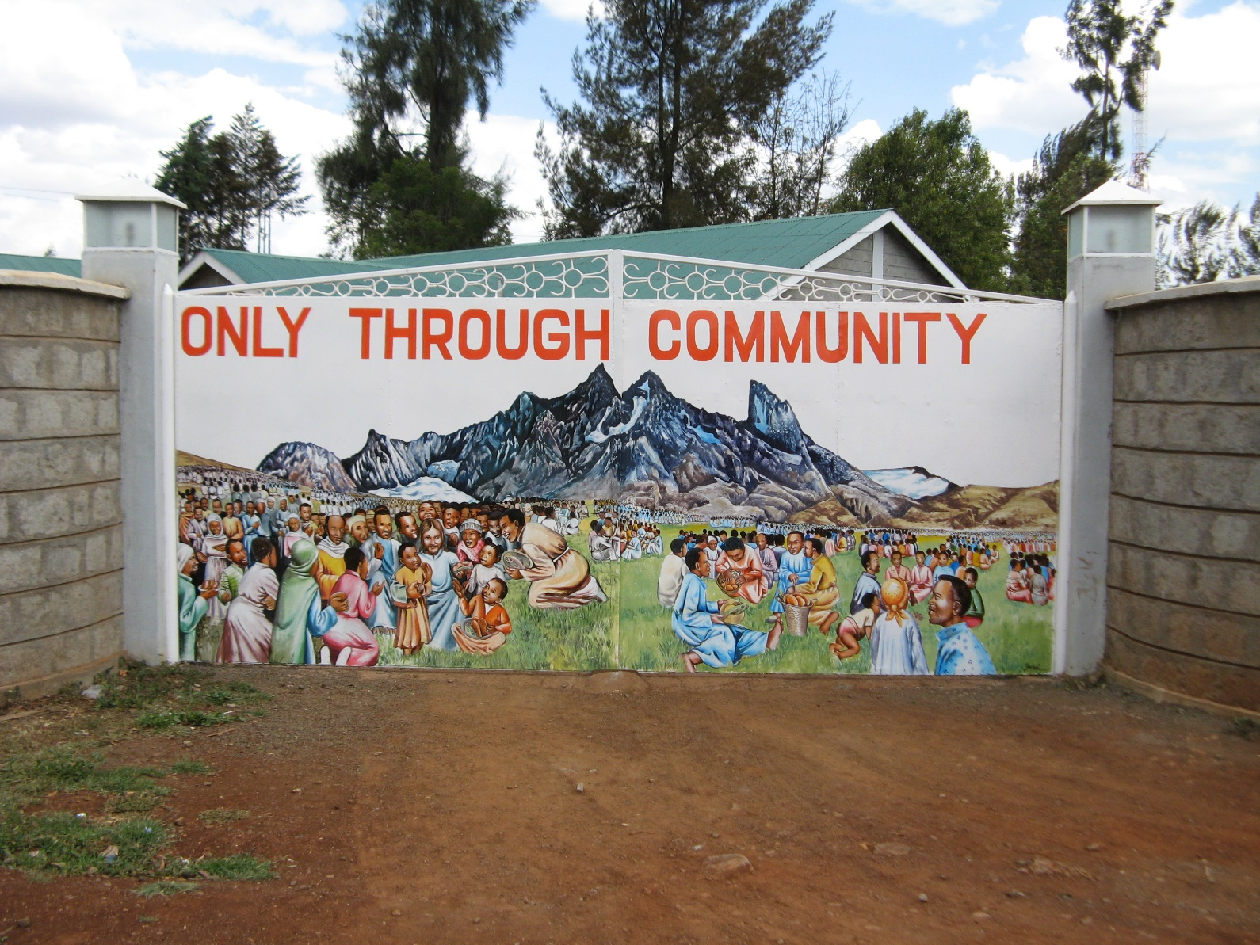
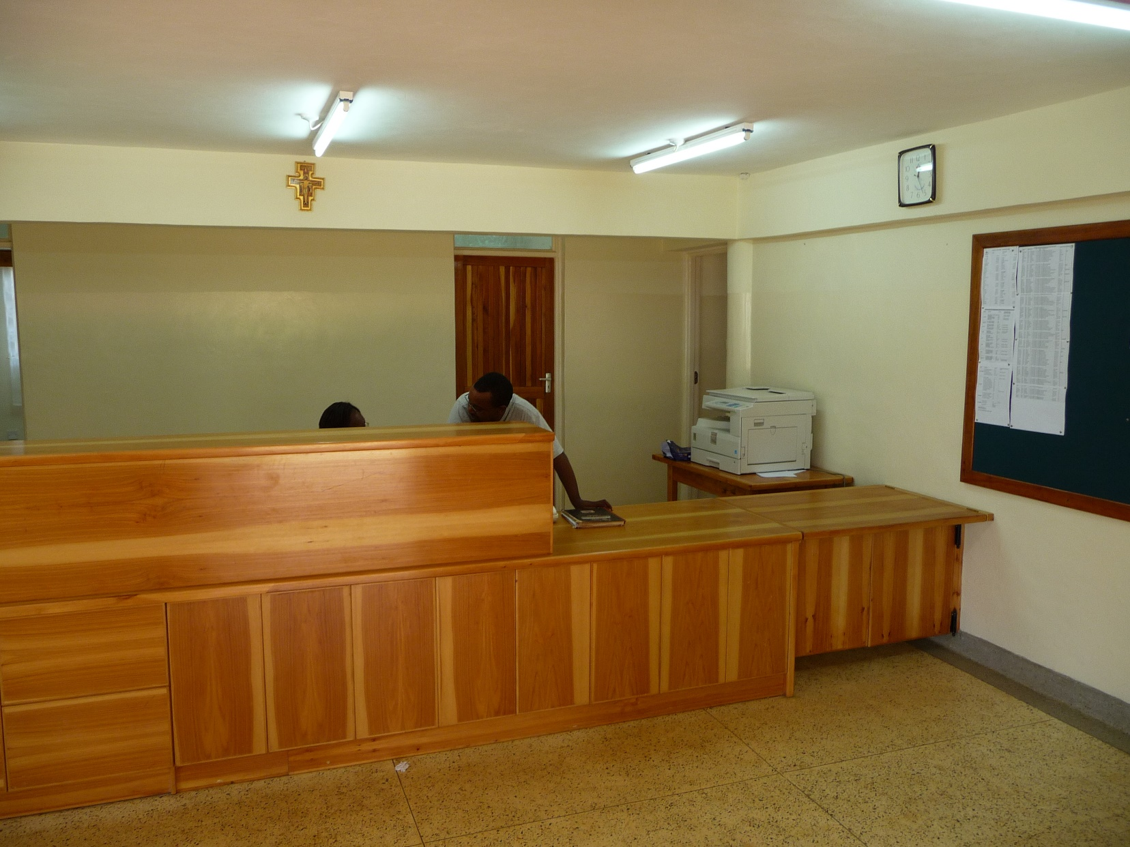
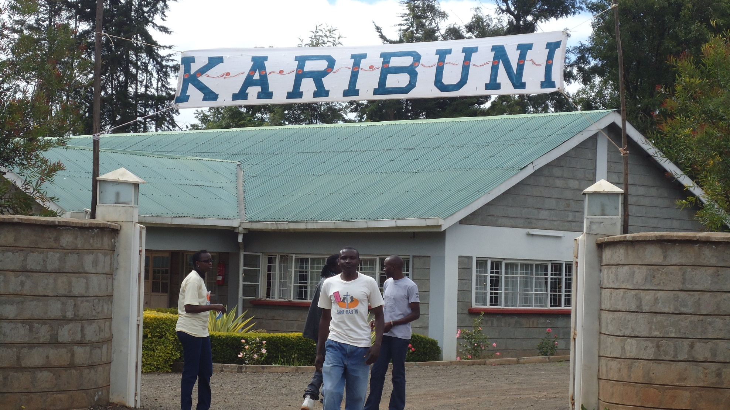
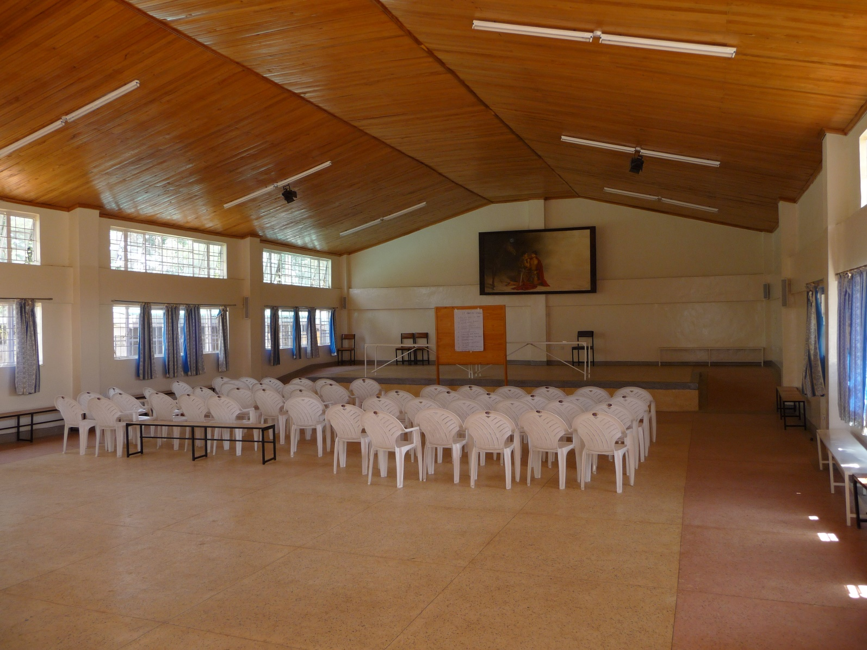
NEW OFFICES…..

Slide 5
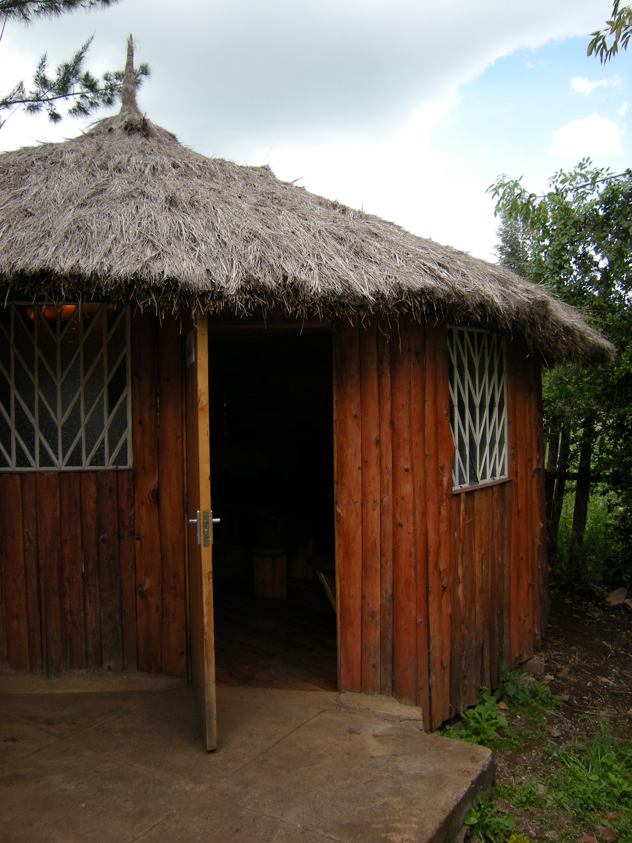
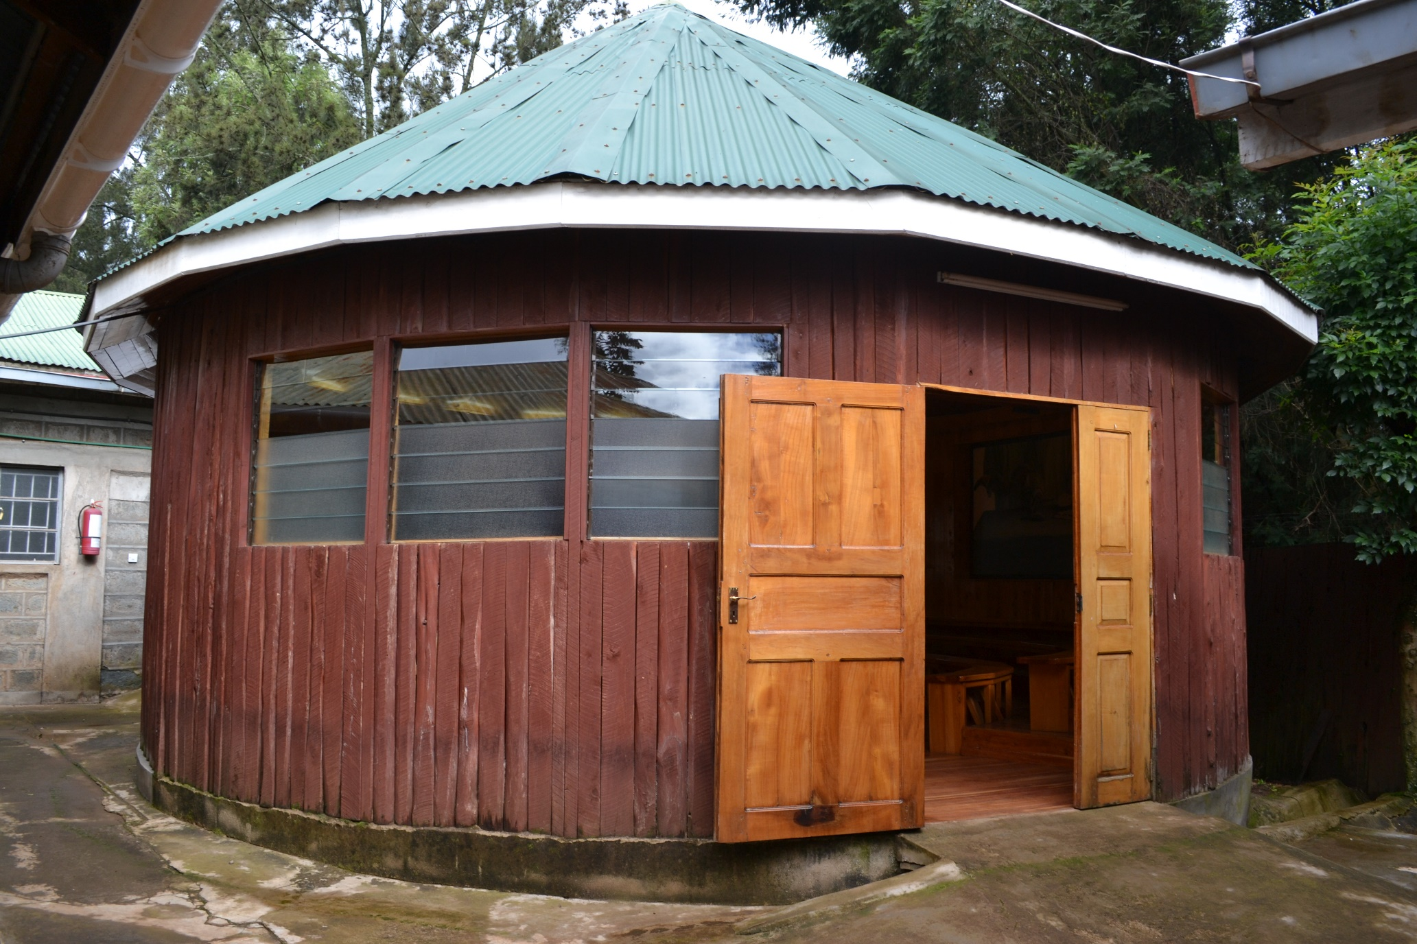
OLD CHAPEL…..

Slide 6
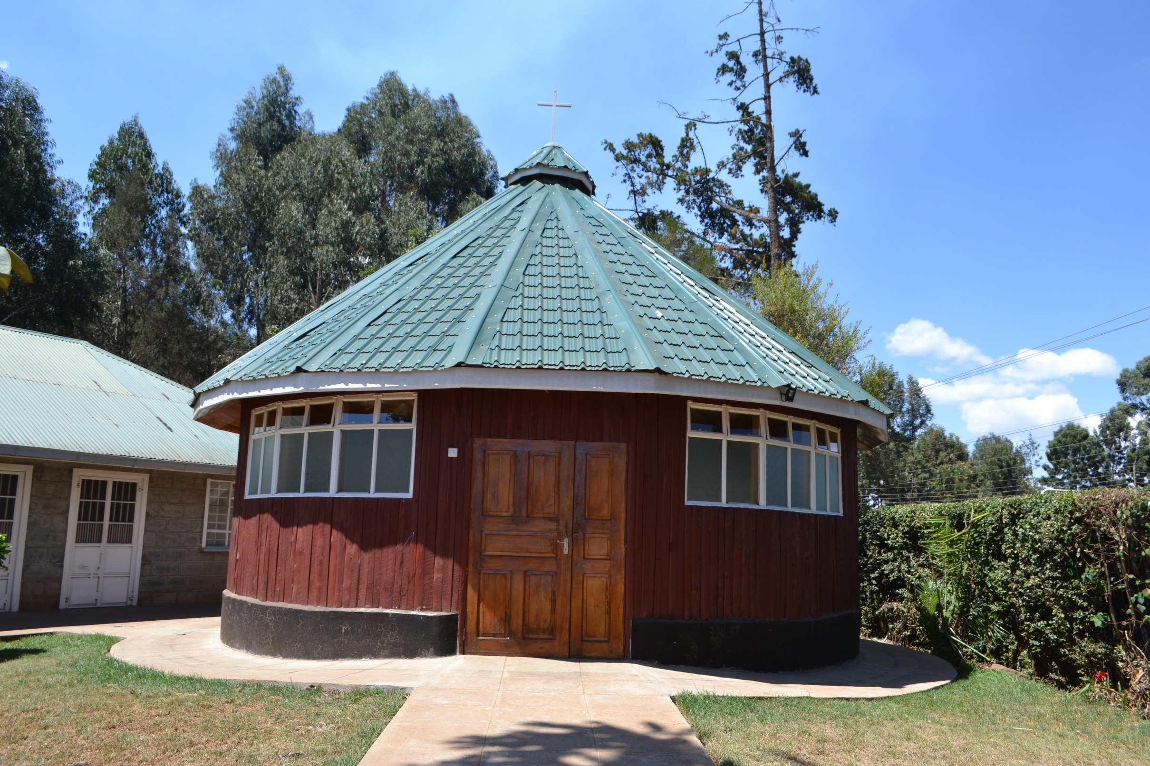
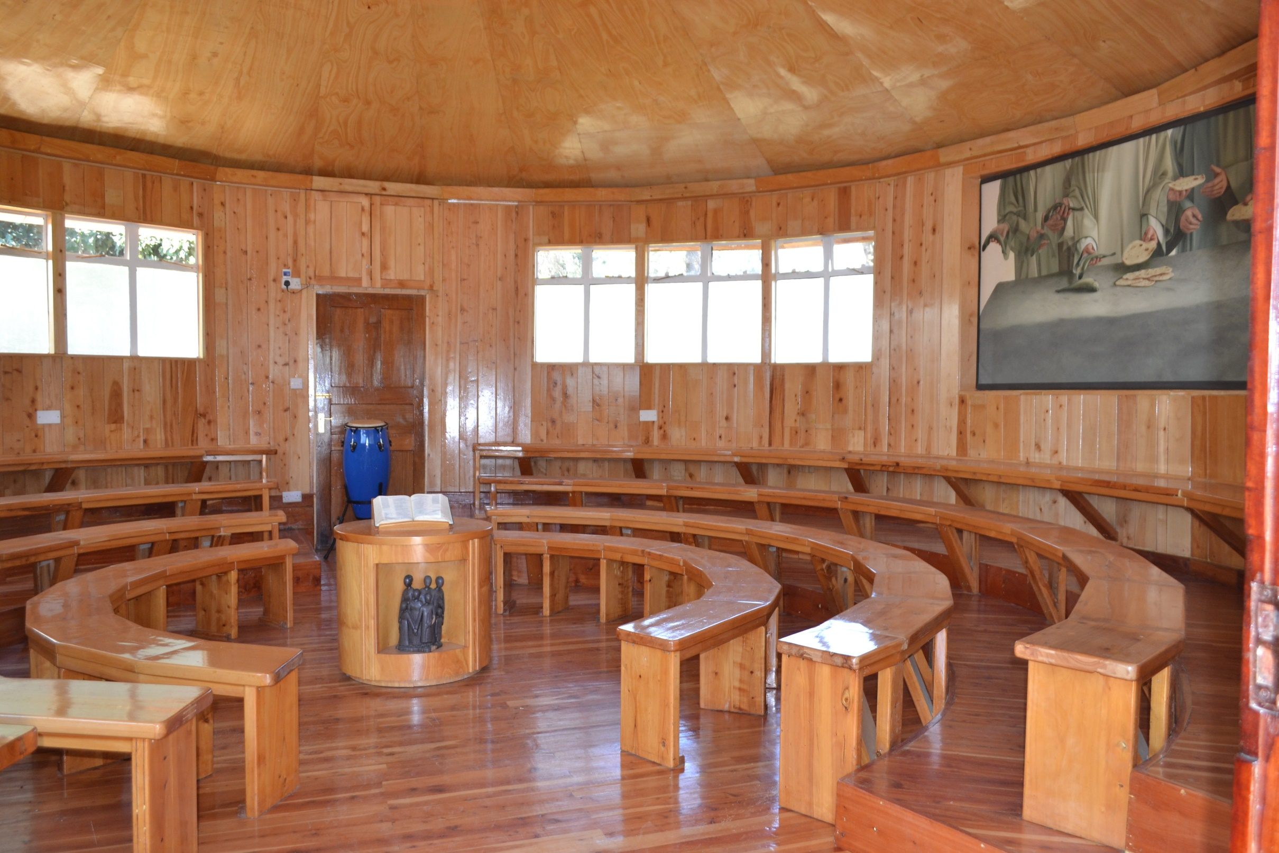
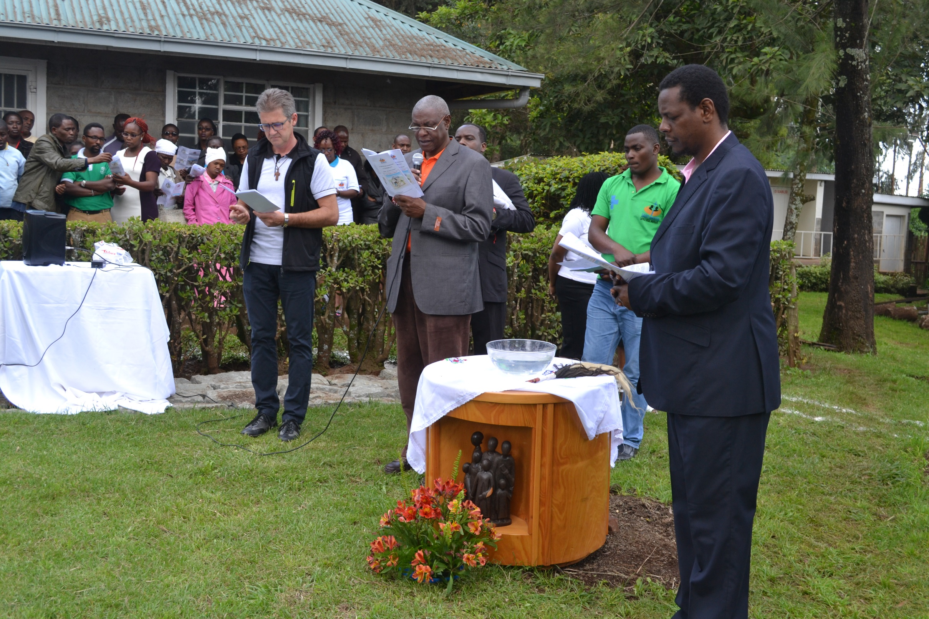
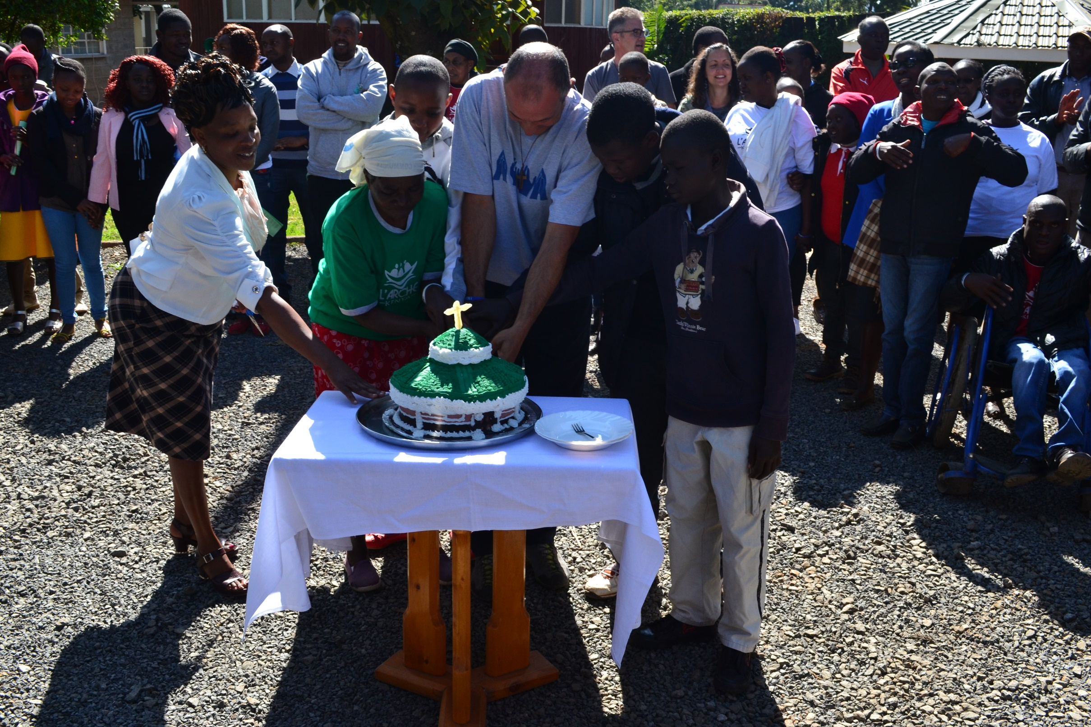
NEW CHAPEL…..

Slide 7
20 anni di Progetti Only Trhough Community:
C.P. per il Risparmio e Microcredito…chiuso – inglobato nel CPPD
C.P. per Non Violenza Attiva e Diritti Umani si è trasformato in Peace and Reconciliation
C.P. per i Bambini di Strada … Children in Need
C.P. per Persone con Disabilità inglobato nell’Arche Kenya
C.P. per HIV adesso è Addiction and Mental Health

Slide 8
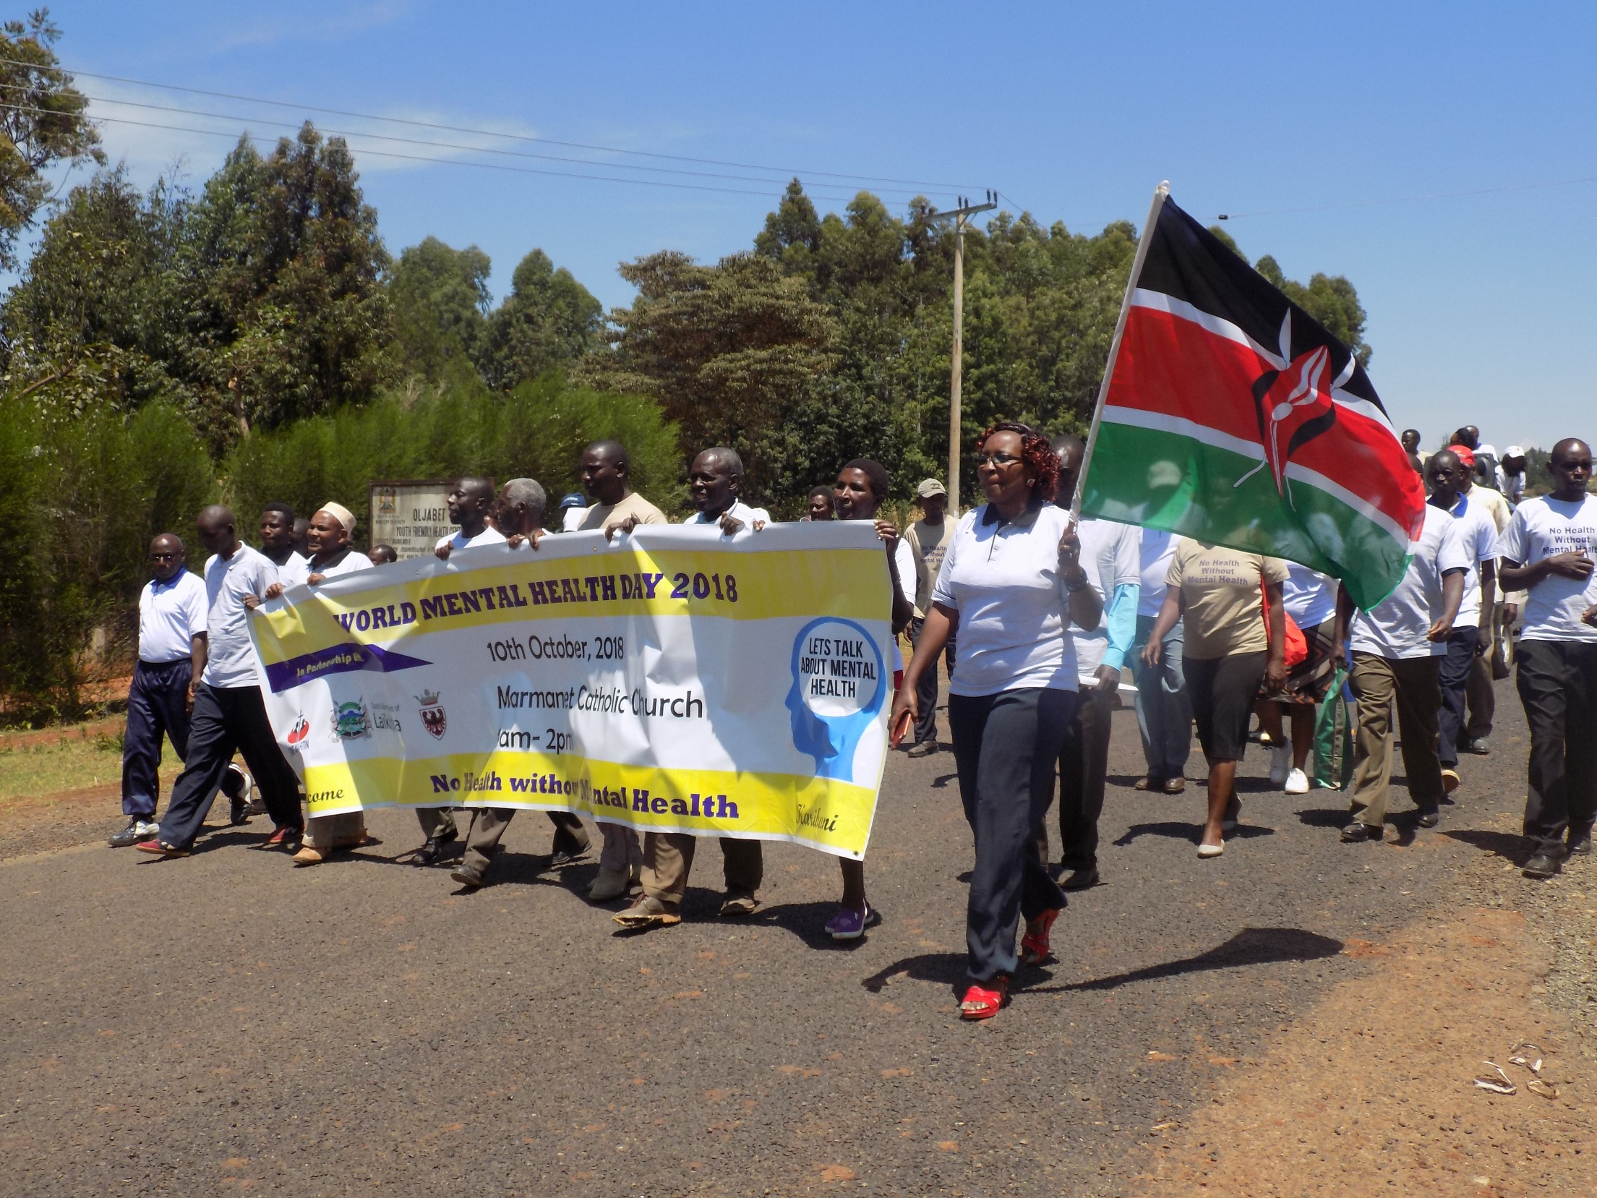
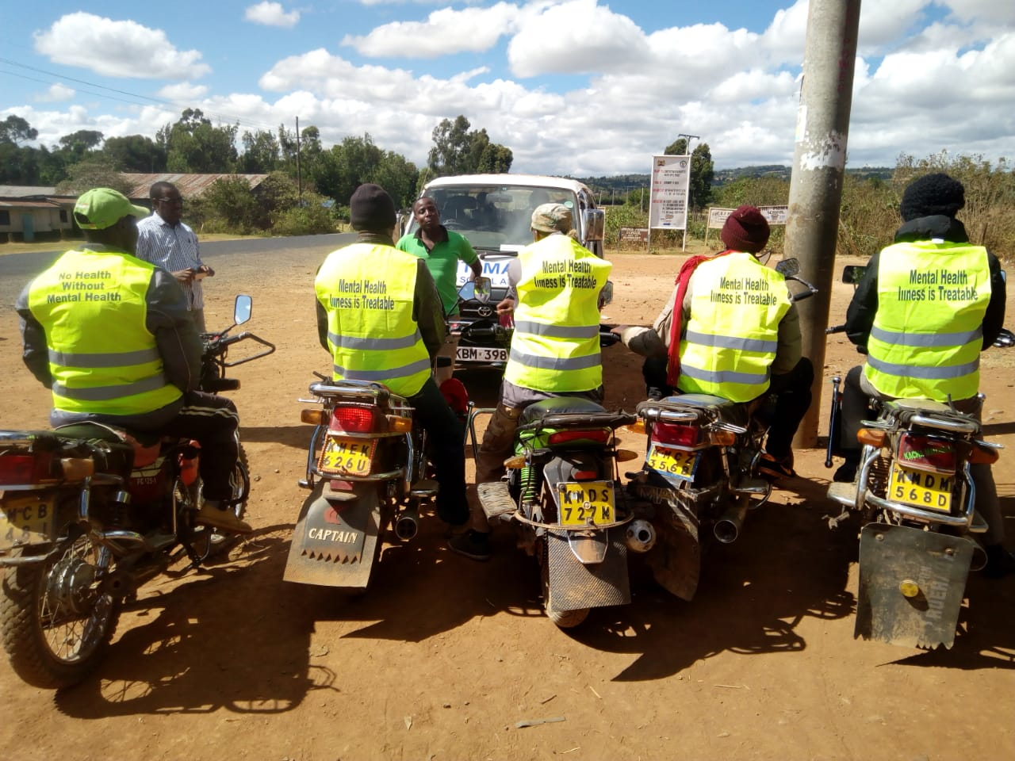

Slide 9
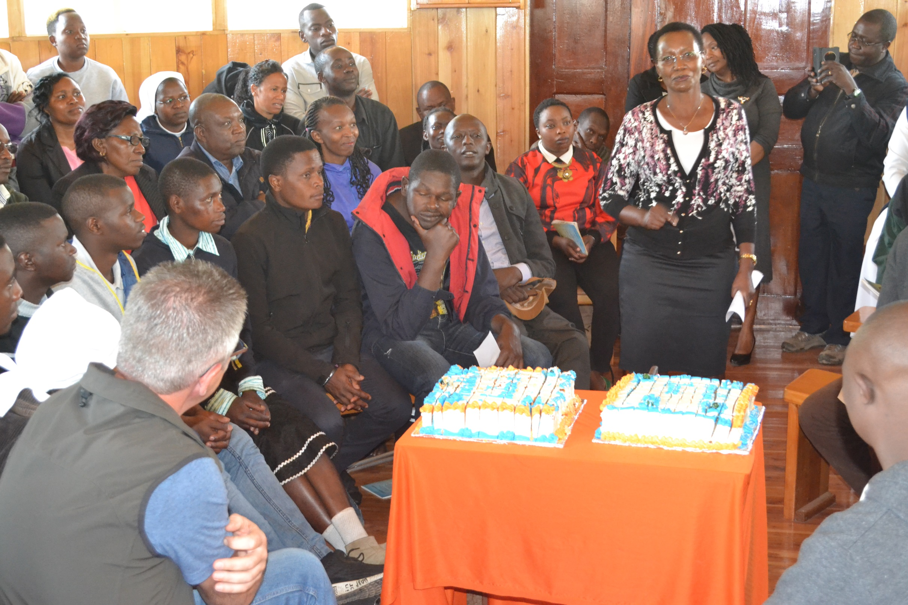
NUOVA
DIRETTRICE
IRENE
WAIMITHI

Slide 10
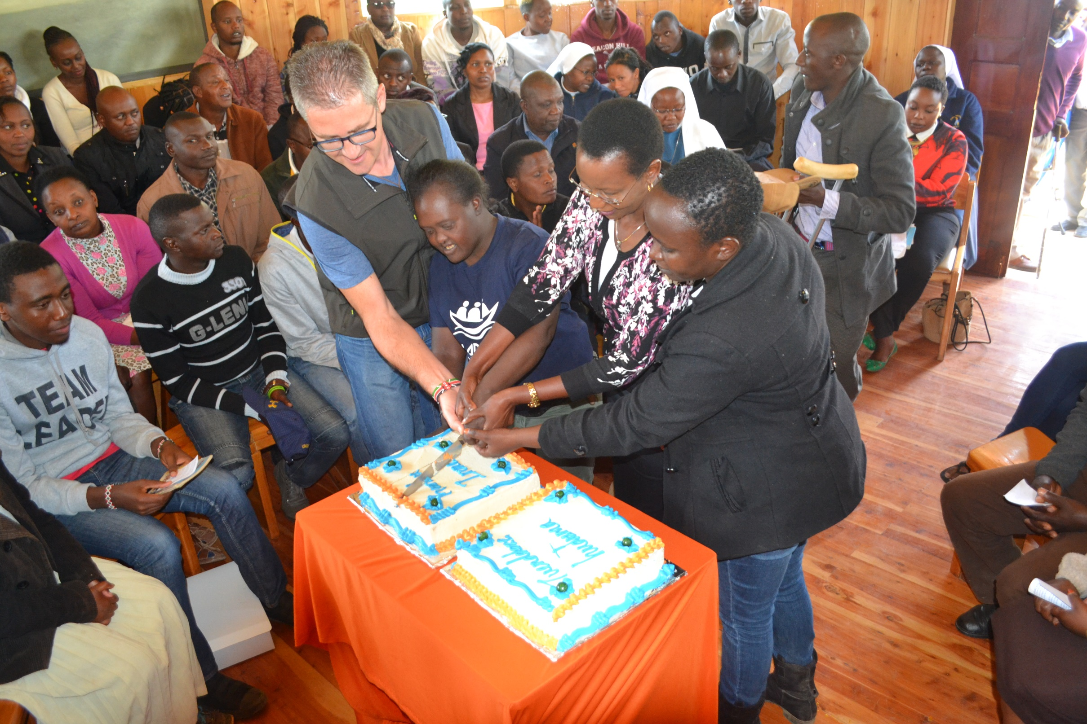

Slide 11
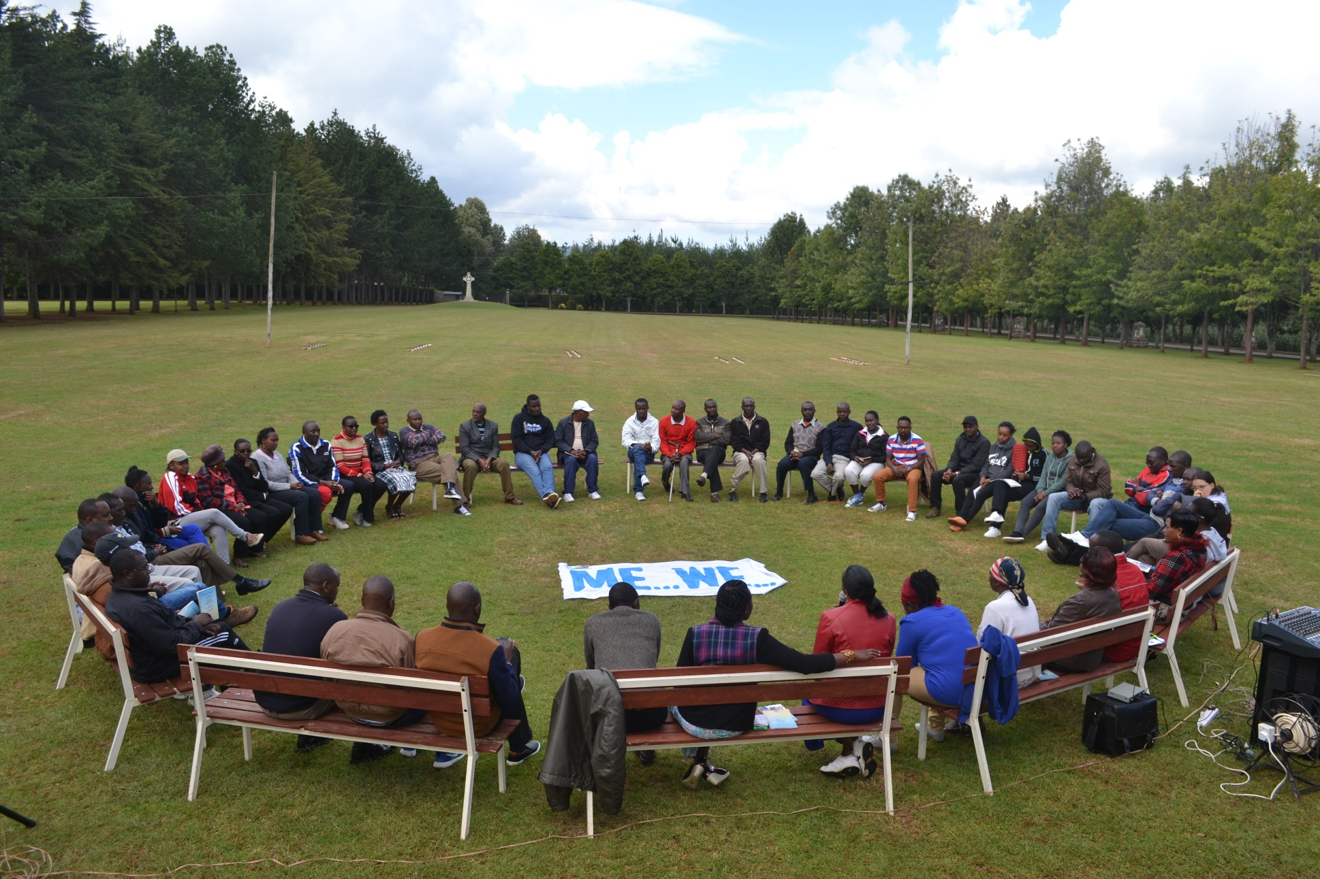
Sempre Only Through Community!!!!!

